Slide 1
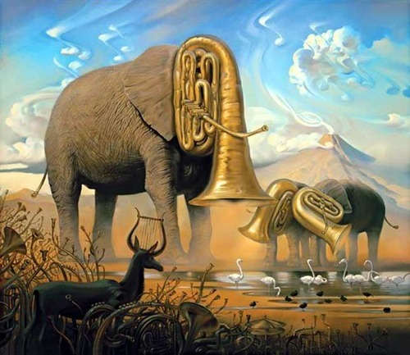
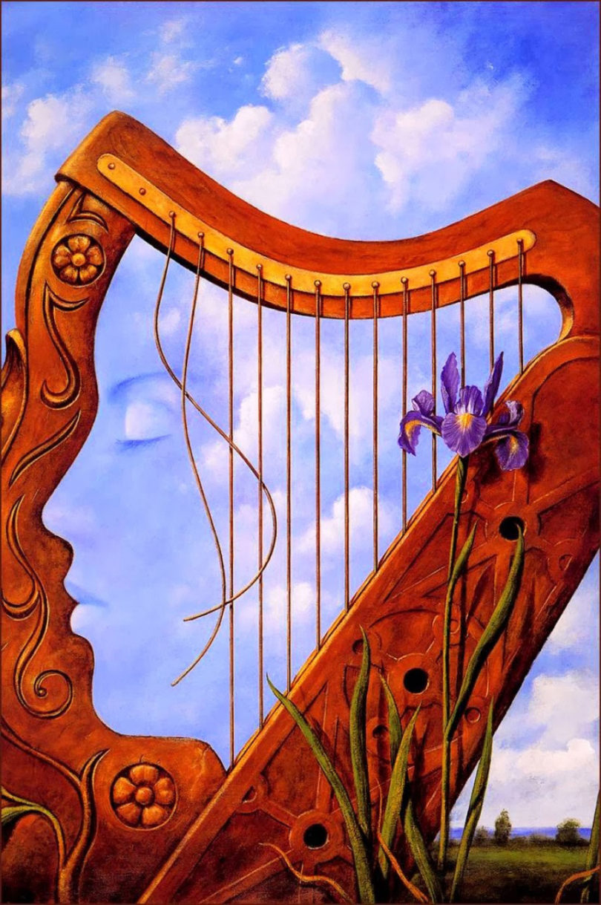
SURREALISMO

Slide 2
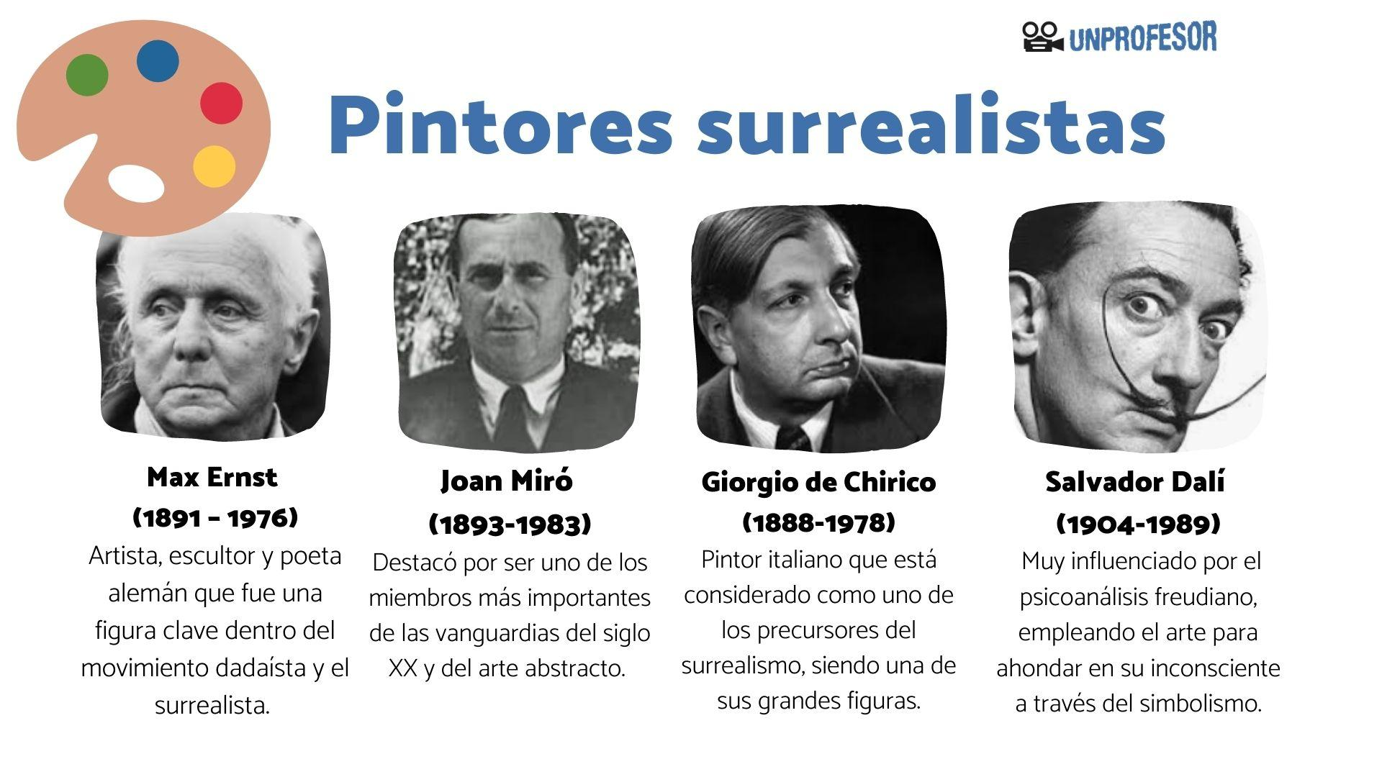
SURREALISMO:
Corrente pictórica que se orixina en París e se desenvolve na época de entreguerras, desde os anos 20 e que vai ter no poeta Breton o seu principal líder e ideólogo.
O termo que dá nome o movemento foi acuñado polo poeta Apollinaire en 1917 e posteriormente foi tomado como seu por Breton e outros poetas.
Entre os principais artistas destacan Max Ernst, Tanguy, Magritte e os pintores españois Dalí, Miró e o canario Óscar Domínguez.

Slide 3
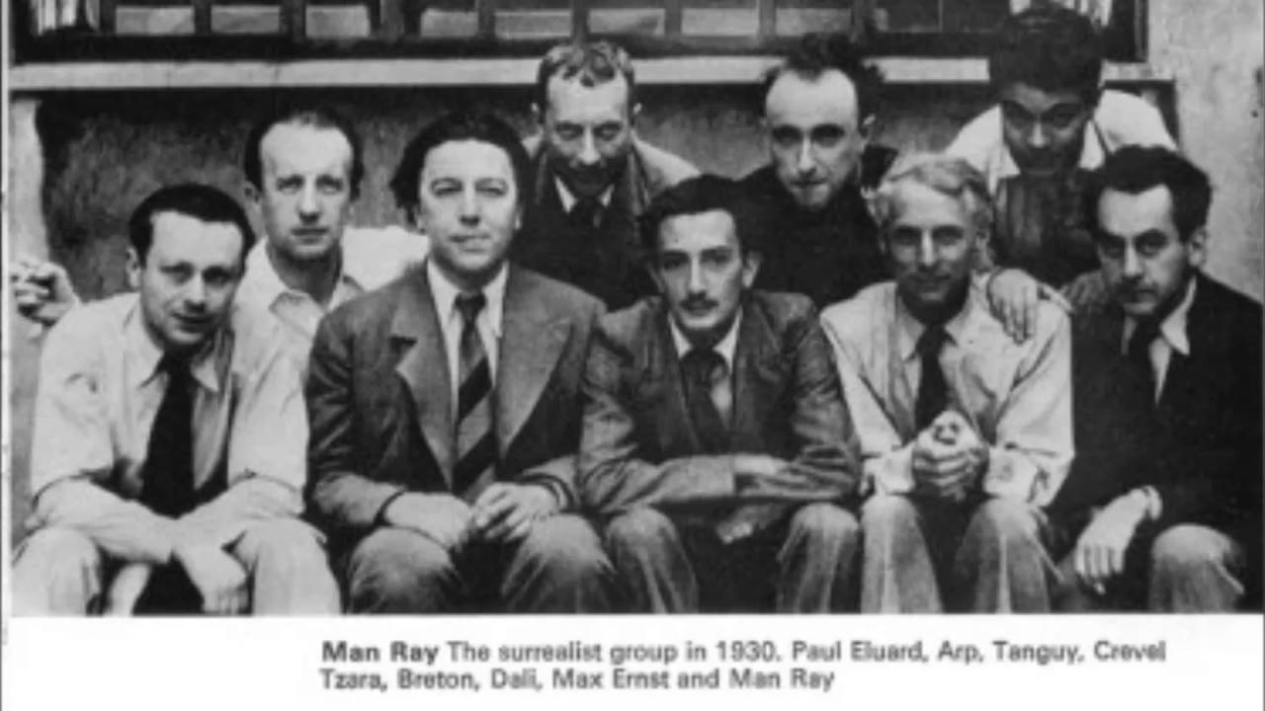
O Surrealismo arranca do descontento dalgúns autores co Dadaísmo, co que comparte algunhas semellanzas como a súa posición política contra a burguesía e, desde o punto de vista artístico, o seu ataque contra as formas de arte tradicionais e a súa actitude rebelde.
Sen embargo, fronte ó nihilismo e anarquismo do Dadaísmo, moitos autores destacaron polo seu compromiso político, consideran a sociedade burguesa como unha sociedade represiva, e acabaron afiliándose ó partido comunista ante o avance do fascismo

Slide 4
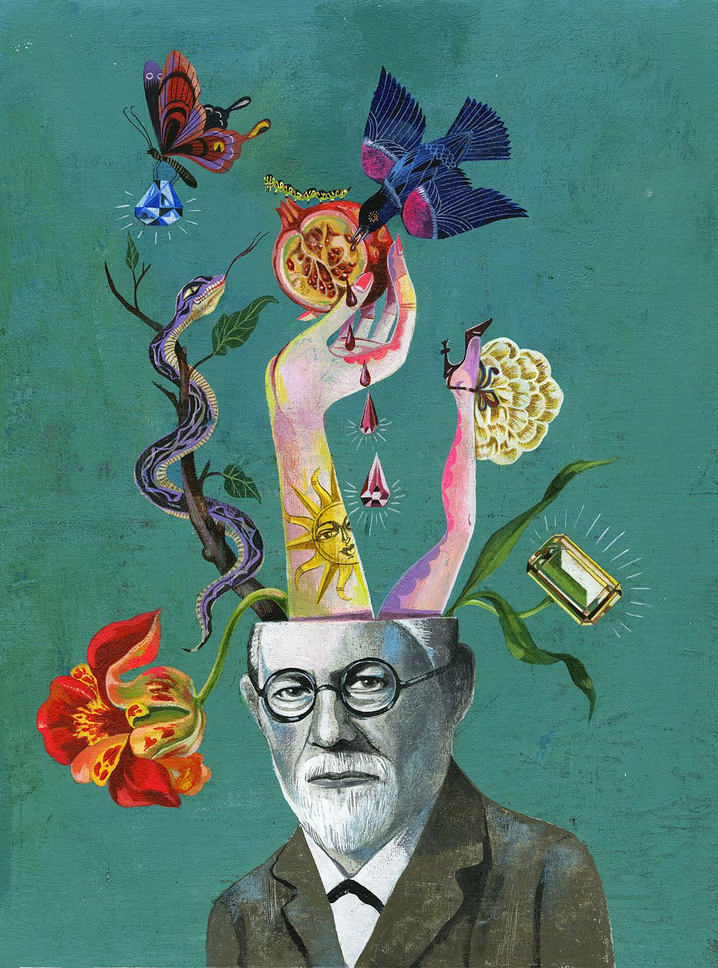
Desde o punto de vista artístico rexeitan do dadaísmo a súa negación de todo tipo de arte, os surrealistas pretenden crear unha teoría e principios propios, acabar cos supostos burgueses do real e descubrir novos estilos de vida e novas formas de arte.
Orixinalmente o Surrealismo estivo ligado á escritura. Un grupo de autores, liderados por Breton reuníronse en torno á revista Literature en 1922. Breton, influído pola psicoloxía de Freud avogaba pola experimentación das posibilidades dos soños e do automatismo.

Slide 5
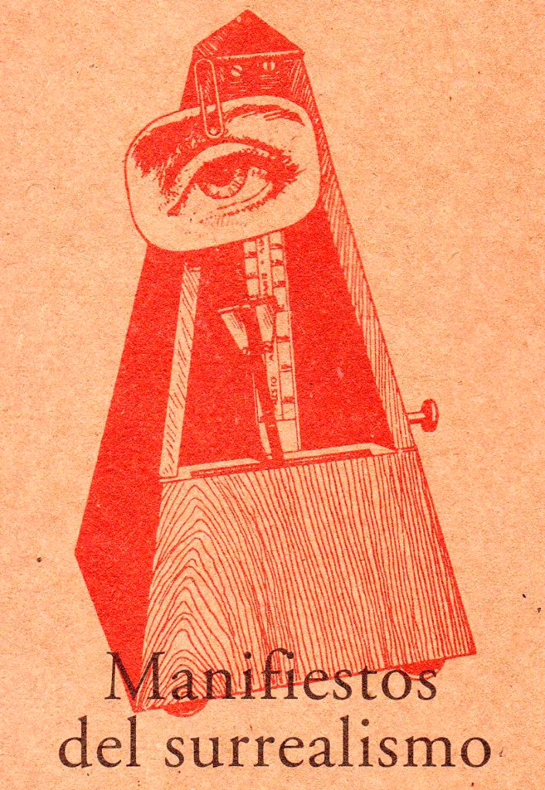
En 1924 Breton escribe o Manifesto do Surrealismo, punto de partida do movemento. No Manifesto Breton define o Surrealismo como:
“Automatismo psíquico puro polo que nos propoñemos expresar, sexa por escrito, verbalmente ou de calquera outra forma, o funcionamento real do pensamento. Ditado do pensamento en ausencia de todo control exercido pola razón, fóra de toda preocupación estética ou moral”.

Slide 6
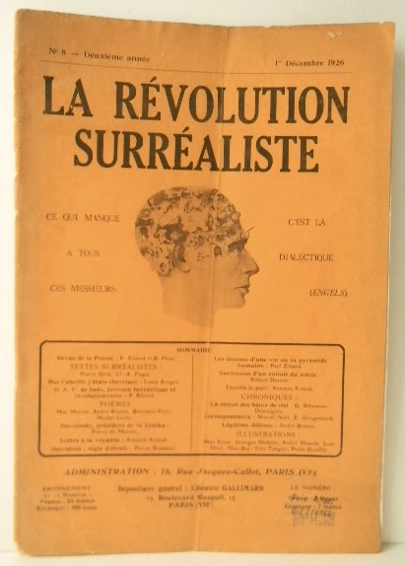
No albor do soño sitúase a clave da inspiración. No soño o espírito libérase dos seus freos.
No inconsciente deixan de ser percibidos como contraditorios a vida e a morte, o real e o imaxinario, o pasado e o futuro.
Os artistas deben recoller o ditado do inconsciente, “ditado máxico” segundo Breton, que substitúe ás elaboracións dirixidas pola razón. Isto supón unha actitude pasiva por parte dos artistas que deben plasmar as realidades do seu inconsciente ou polos sentidos nun estado de sensibilidade exacerbada.

Slide 7
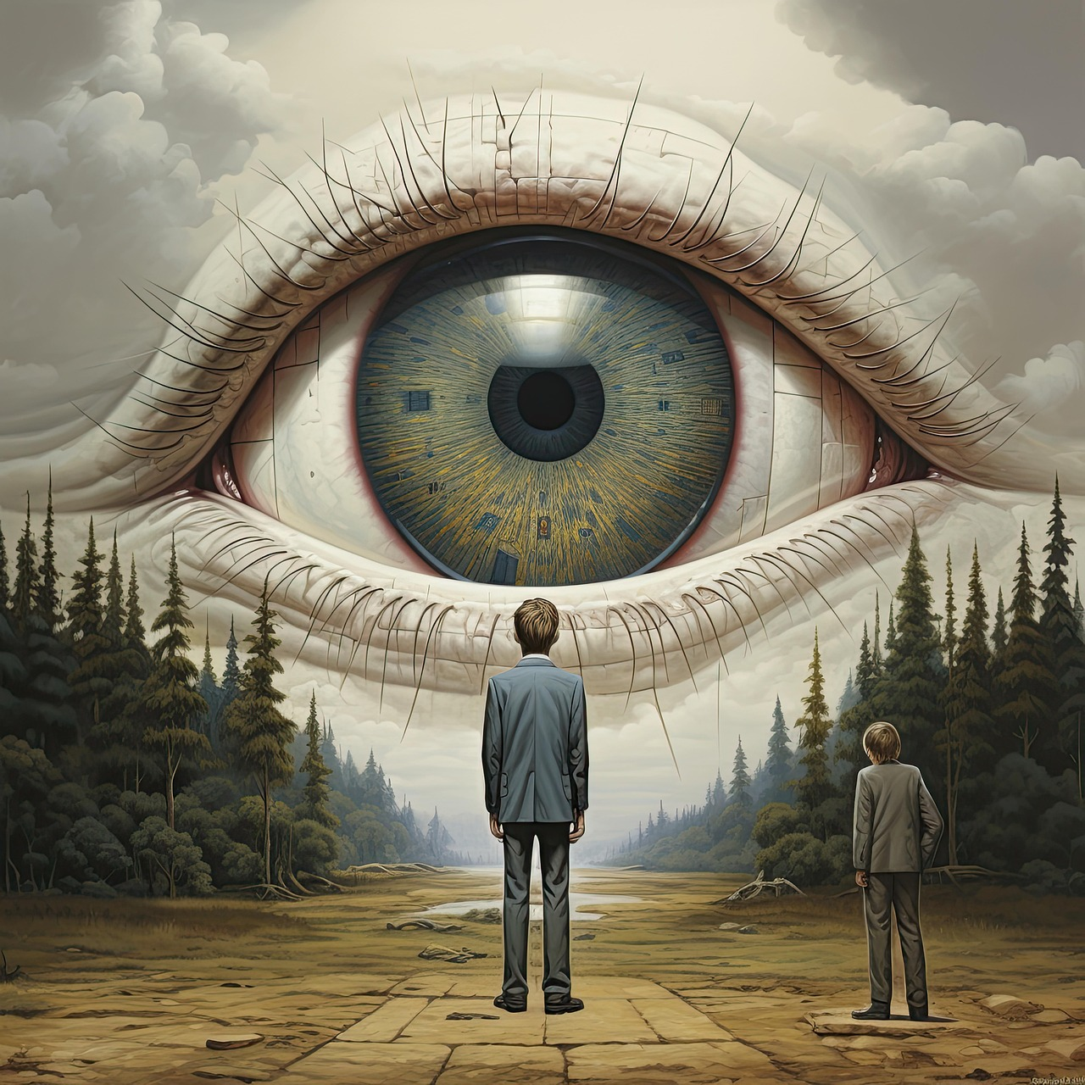
No Manifesto Breton fala da “imaxe surrealista”, imaxe non preconcibida, onde se unen 2 realidades diferentes que provocan unha “chispa” que terá máis brillo canto máis diferente sexan os 2 compoñentes da mesma.
Esta “imaxe surrealista” inspírase na frase de Isidoro Ducasse (coñecido como Conde de Lautréamont):
“tan fermoso como o encontro casual, sobre unha mesa de dirección, dunha máquina de coser e un paraugas”.
Nas obras dos surrealistas vanse atopar o que Freud denomina “obra dos soños”:
-A existencia conxunta de elementos opostos
-A condensación de 2 ou máis obxectos ou imaxes
-Emprego de obxectos que teñen un valor simbólico, a miúdo cun enmascarado significado sexual

Slide 8
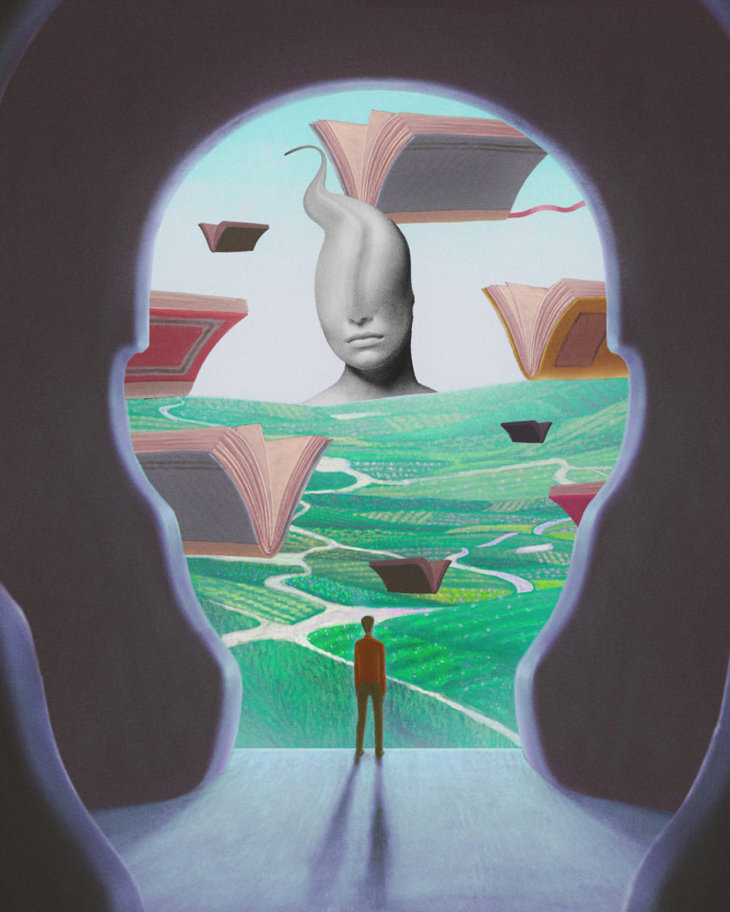
Ademais os pintores surrealistas aplican nas súas obras algúns principios do surrealismo como:
Desorientación: o cadro non casa co tema e o espectador aparece desorientado sen saber a que aterse.
Discordancia: non hai acordo entre a imaxe e a palabra e unha cousa pode ser interpretada de varias maneiras, polo que se require acudir á racionalización inmediata para aclarar o significado (Humana condición de Magritte).
Nas súas obras recorren a equívocos visuais baseados en analoxías como a man que é tamén un garfo, os botóns das flores que son peitos...
Tamén son frecuentes as imaxes provocadoras de tipo violento, blasfemo e sexual, estes outorgan ó erotismo un papel liberador, catártico.

Slide 9
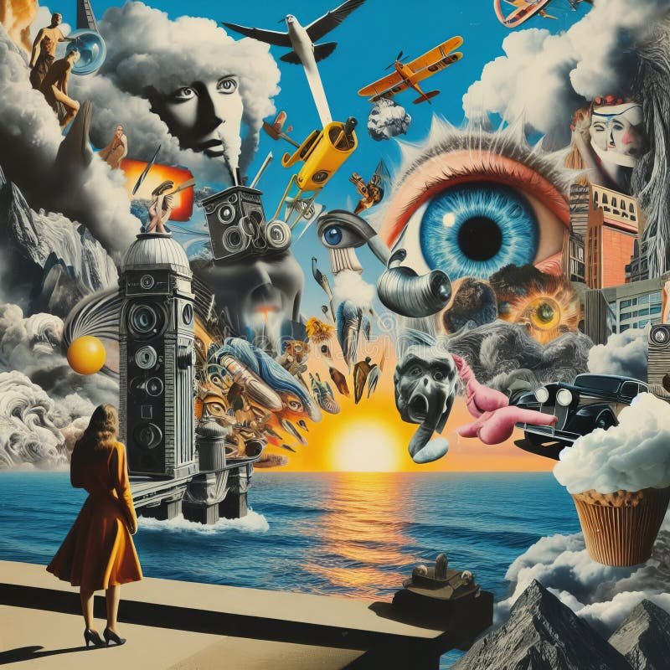
Algúns autores pregoan a súa admiración polos artistas do pasado e resucitan as leis da perspectiva e o xogo de luces e sombras.
Inspíranse na forma de fragmentar os corpos para obter figuras fantásticas de Picasso e utilizan como os cubistas os collage de recortes de revistas ilustradas.
Tamén se inspiran nas desacougantes imaxes producidas durante o soño da pintura metafísica de Chirico.
Nalgunhas ocasións incorporaron a fotografía á súa obra, con técnicas de manipulación, como a solarización, que utiliza trucos de laboratorio fotográfico como a dobre impresión dun negativo, efectos de revelado... coa intención de unir o real e o irreal.

Slide 10
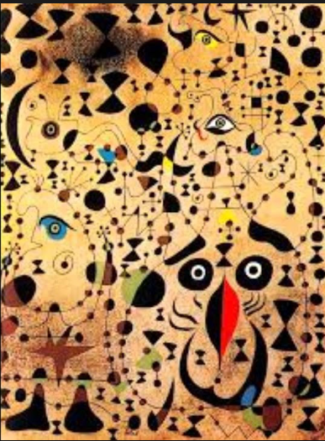
Dentro do Surrealismo podemos distinguir 2 correntes:
A corrente automatista (Masson, Miró, Max Ernst...)
A Corrente onírica (Magritte, Dalí...).
Corrente automatista:
O artista reproduce un universo de símbolos, ás veces abstractos, que xorden do inconsciente e ó azar, representados de forma rápida e fluída.
Aspiran a liberar a imaxinación por medio do acceso ó inconsciente a través dun proceso de libre asociación do que flúen imaxes e ideas inesperadas.
O autor é un espectador que escapa ó control consciente e que provoca enxeñosos equívocos visuais.

Slide 11
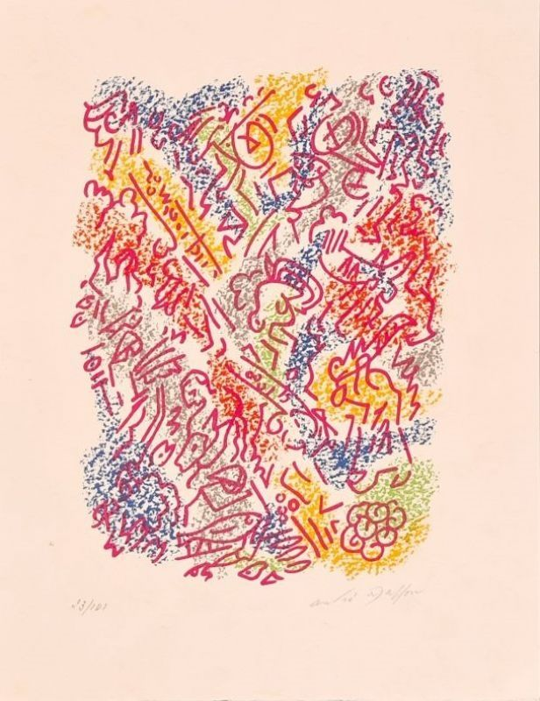
En prol da experimentación do automatismo, nun primeiro momento recorreron ó xogo do “cadavre exquis” (cadáver exquisito) no que cada un dos participantes debuxan unha cabeza, un tronco ou uns membros, dobrando o papel despois do seu turno, de xeito que non se vexa a súa contribución.
As estrañas ”criaturas” resultantes serviron a Miró de inspiración para os seus cadros.
Masson e Miró realizaron debuxos a pluma, sen ter unha idea consciente do tema deslizando a pluma velozmente e ó azar.
Con este método emerxían imaxes, algunhas respectadas polo autor, e outras servían de suxestión para a súa elaboración.

Slide 12
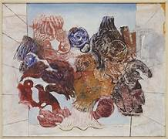
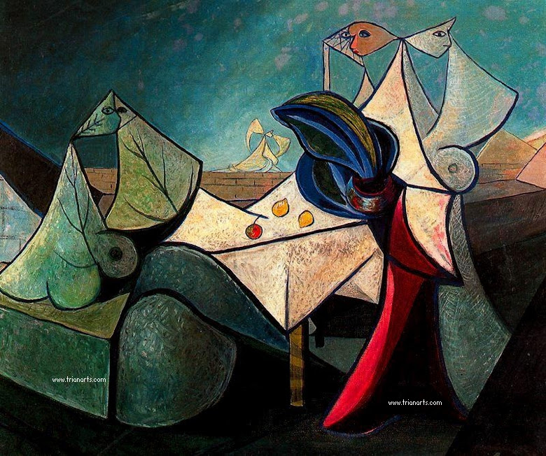
Max Ernst descubriu o “Frottage”. segundo el o auténtico equivalente da escritura automática.
Colocaba follas de papel sobre madeira ó azar e frotábaas cunha barriña de carbón. Con este procedemento acadaba unha sucesión de imaxes contraditorias superpostas.
O autor canario Óscar Domínguez iniciou a “decalcomanía”, esparexendo gouache negro sobre unha folla de papel, aplicando enriba outra folla sobre a que se fai presión leve e que logo se despegaba con coidado antes de que a pintura secase.

Slide 13
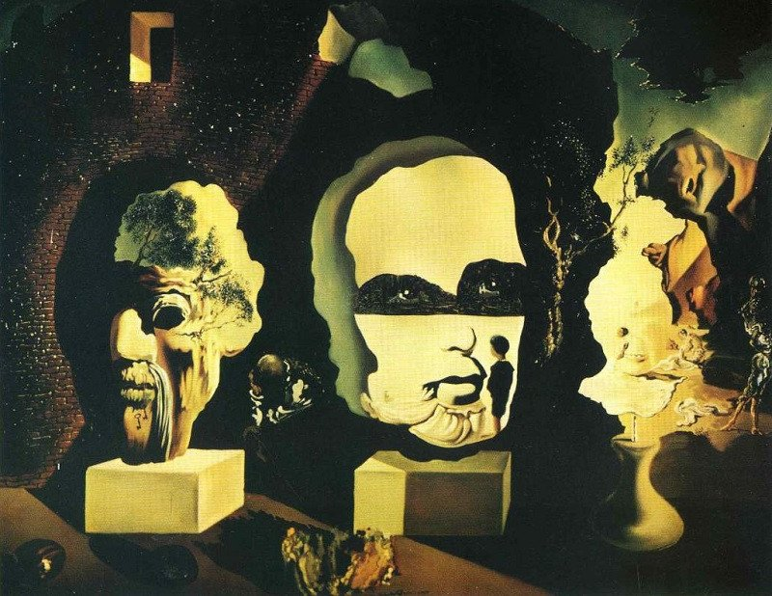
Corrente onírica:
O artista recrea asociacións estrañas e desacougantes propias do mundo dos soños, atendendo ás normas tradicionais de representación figurativas.
Dalí introduce o método “paranoico crítico”. Segundo Dalí, o que vemos nas cousas non está nas cousas, senón no fondo da nosa alma, por iso o seu método consiste en buscar racionalmente xerar ambigüidades que fagan aflorar o inconsciente do espectador cando interpreta a obra.
Mentres que o automatismo libera o inconsciente do artista sen deixar intervir para nada a razón, Dalí, intencionada e racionalmente, busca que sexa o inconsciente do espectador o que se exprese, non o do autor.

Slide 14
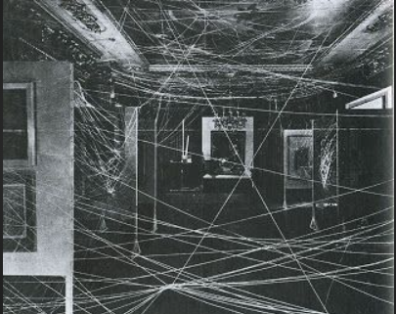
Breton estaba en contra dos Trompe d´oeil (trampantoxos), ilusións ópticas creadas deliberadamente polo artista coa intención de enganar ó espectador.
En 1939 expulsará a Dalí do movemento, entre outras razóns, pola evolución da obra de Dalí e pola súa falta de compromiso político.
Ó estoupar a II Guerra Mundial o movemento surrealista trasladouse ata os EE.UU. O automatismo dos surrealismo tivo un importante impacto na arte de posguerra na publicidade, no cine...
Exposición surrealista. Nova Iork. 1942

Slide 15
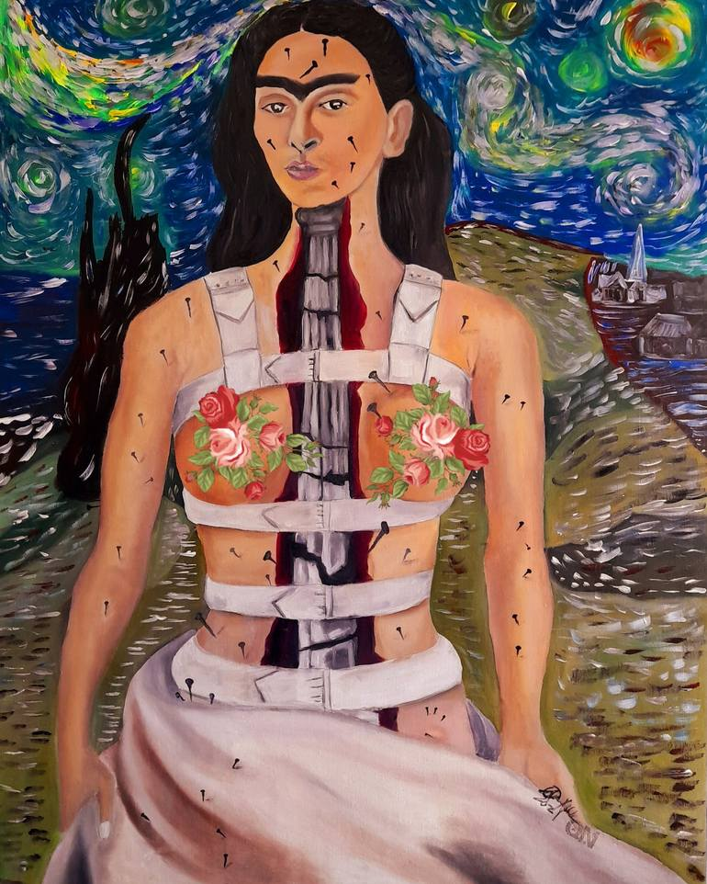
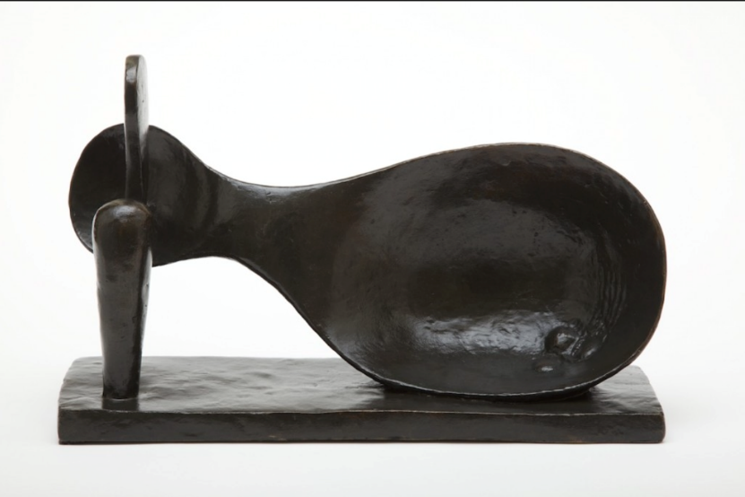
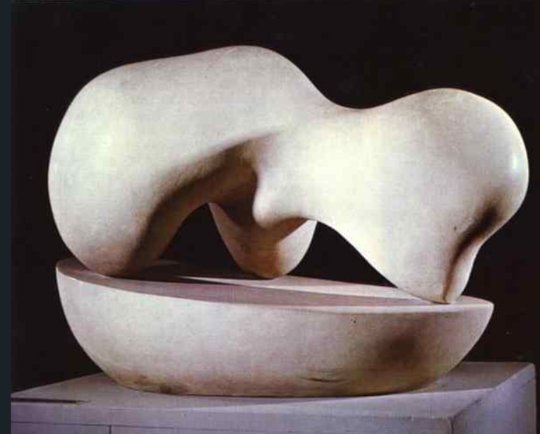
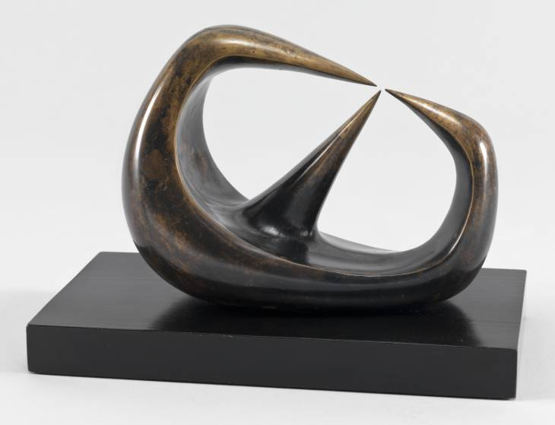
No mundo da escultura surrealista pódese destacar a obra de Giacometti, Jean Arp e Henry Moore. Hai que destacar tamén á pintora mexicana Frida Kahlo que establecerá unha síntese entre o Surrealismo e o Realismo Social.

Slide 16
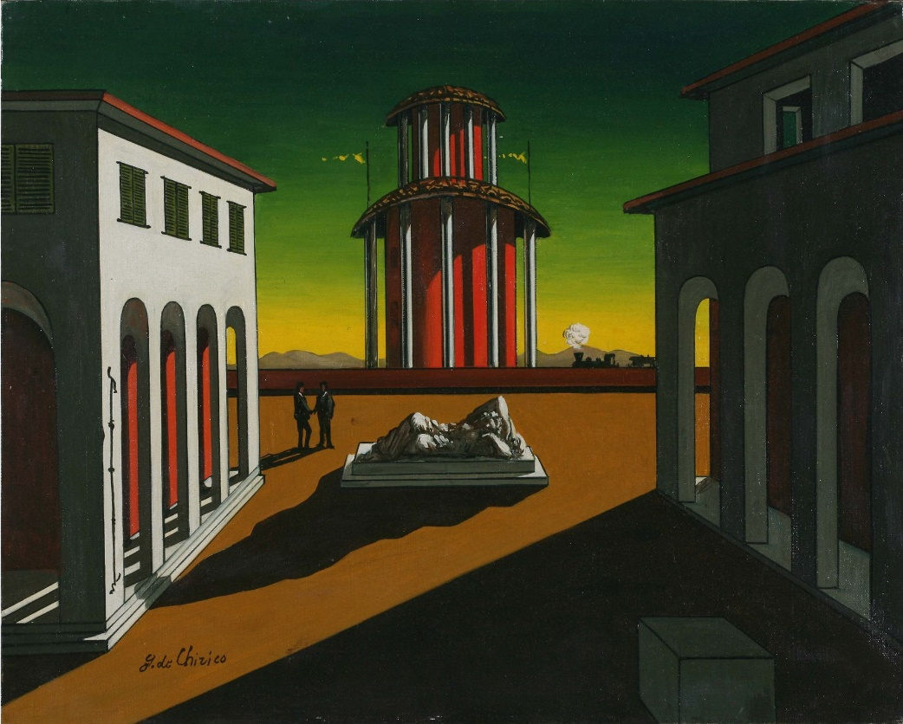
De Chirico, precursor do Surrealismo:
Influído pola psicoanálise de Freud, foi pioneiro do surrealismo, pois obras súas poden considerarse surrealistas antes do nacemento do movemento surrealista.
Nas súas obras intenta traducir os soños á vida real, plasmar o mundo do irracional con obxectos cotiáns creando contextos non habituais, unha realidade ilóxica, pero verosímil. Transmite unha mirada perturbadora do cotián, un sentimento de profunda estrañeza, impresión de baleiro e ausencia, desesperanza como unha condena de por vida, sen ningún signo de rebelión.

Slide 17
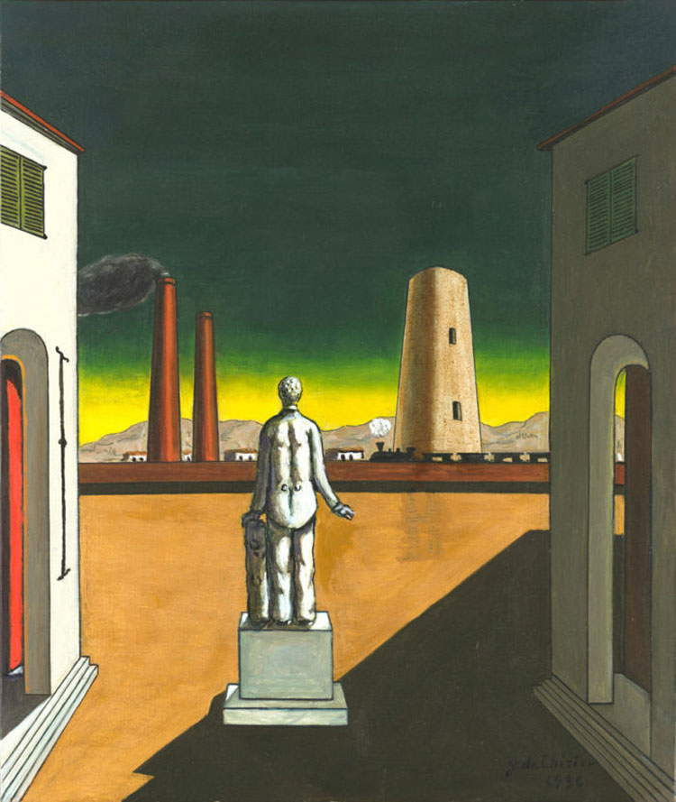
En vez de persoas pinta manequíns, estatuas sen rostro e siluetas baixo unha luz crúa en rúas baleiras, con sombras alongadas, empregando contrastes extremos de luz e de sombra e cunha perspectiva empinada, prazas desertas bordeadas por pazos con arcadas e pórticos.

Slide 18
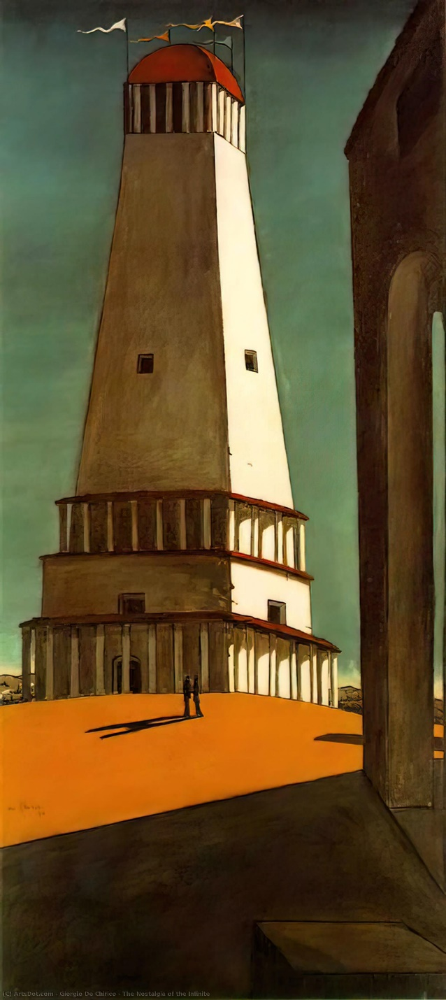
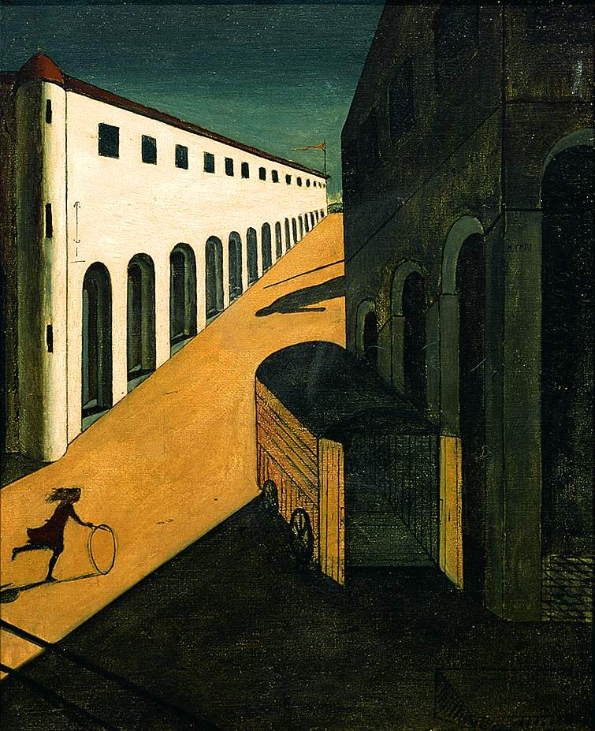
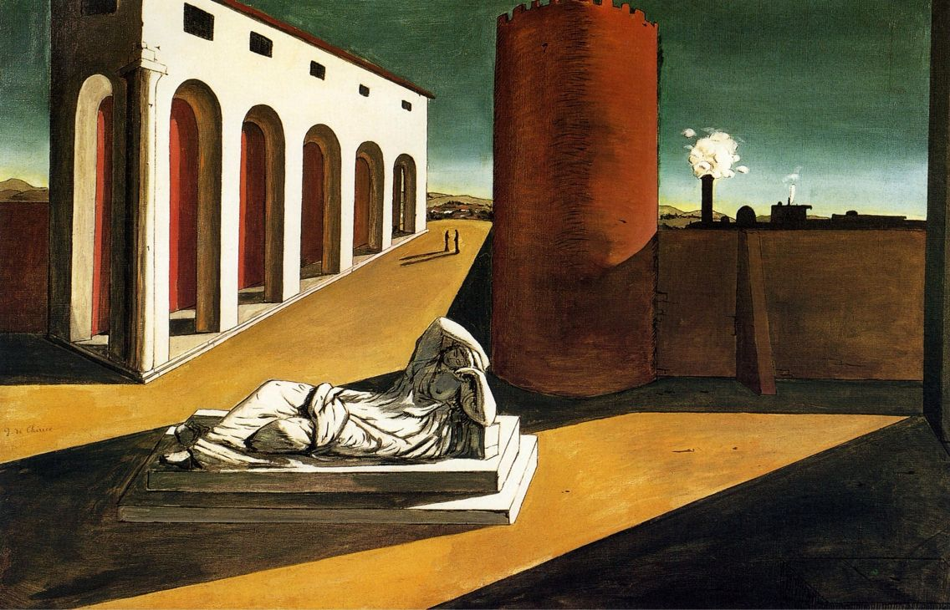
Os sentimentos de tristura, de morriña, de maxia sombría reflíctese nos títulos das súas obras: Misterio e melancolía dunha rúa (1), Enigma da hora (2), Nostalxia do infinito(3)…
1 2 3

Slide 19
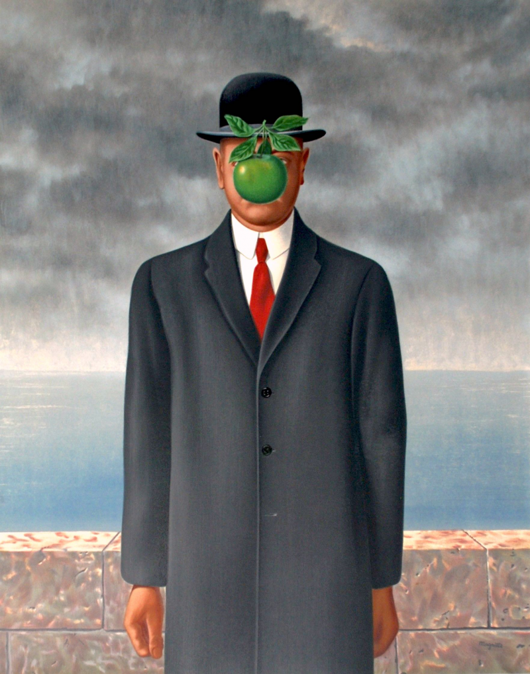
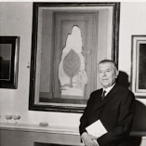
Magritte. 1898-1967:
Nacido en Bélxica, en 1927 trasládase a París onde coñece a Breton, Dalí, Miró. Influído pola obra de De Chirico, amosa nas súas obras unha atmosfera misteriosa e estraña na procura de rachar as fronteiras da percepción e crea un mundo inquietante, mestura de realidade e ficción.

Slide 20
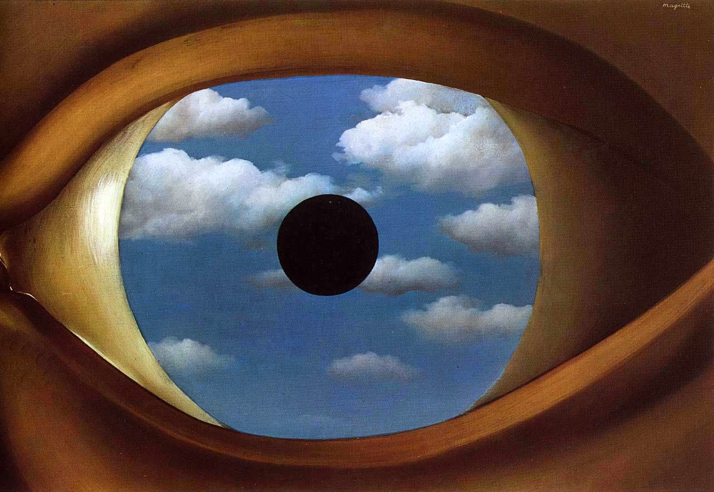
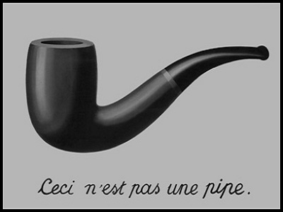
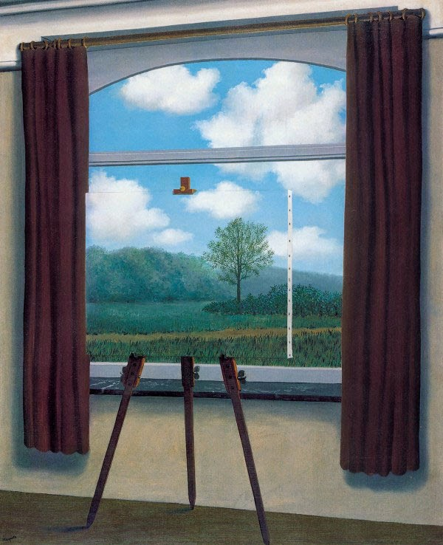
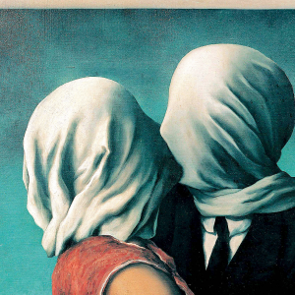
Explorou unha irracionalidade onírica, non a partir dos soños, senón a partir da propia realidade, de paradoxos.
Fai chocar realidades diversas. o positivo convértese en negativo, o día convive coa noite, o cristal contén a imaxe que se ve a través del...
O espello falso de 1928 Nesta obra obsérvase o ceo dentro dunha pupila.
Esta non é unha pipa, de 1929. Chámase tamén a traizón das imaxes.

Slide 21
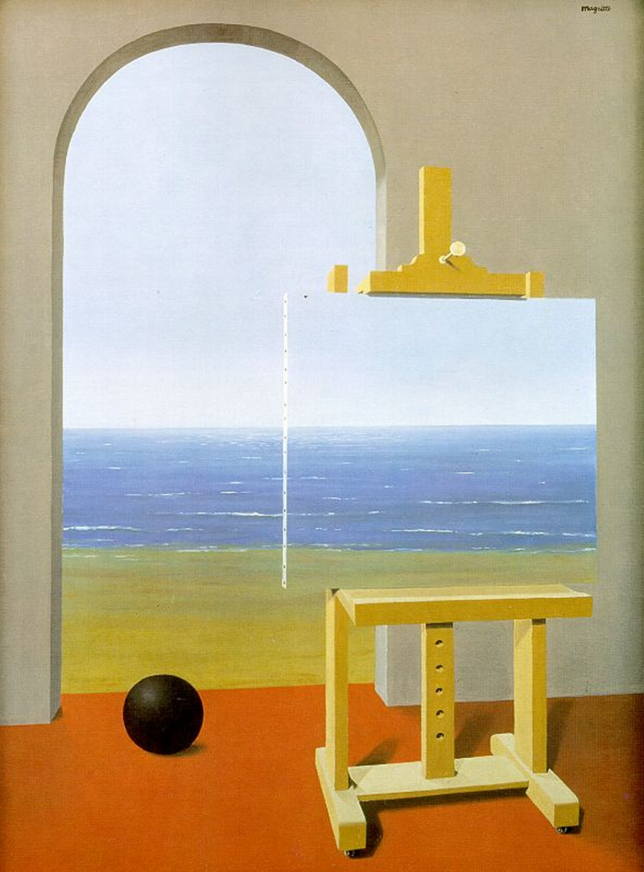
Nas súas obras trata de aplicar o principio da discordancia, é dicir, unha mesma cousa pode ser interpretada de diversos xeitos, o que esixe no observador unha reflexión, unha racionalización inmediata para aclarar o significado destas aparencias, ambigüidades, equívocos ou malentendidos.
En Humana condición de 1935, pinta o mesmo que quere ocultar.
Nel pinta un cadro sobre un cabalete nunha habitación e no fondo unha paisaxe. No lenzo representa o mesmo que se vería se non houbese cadro.

Slide 22
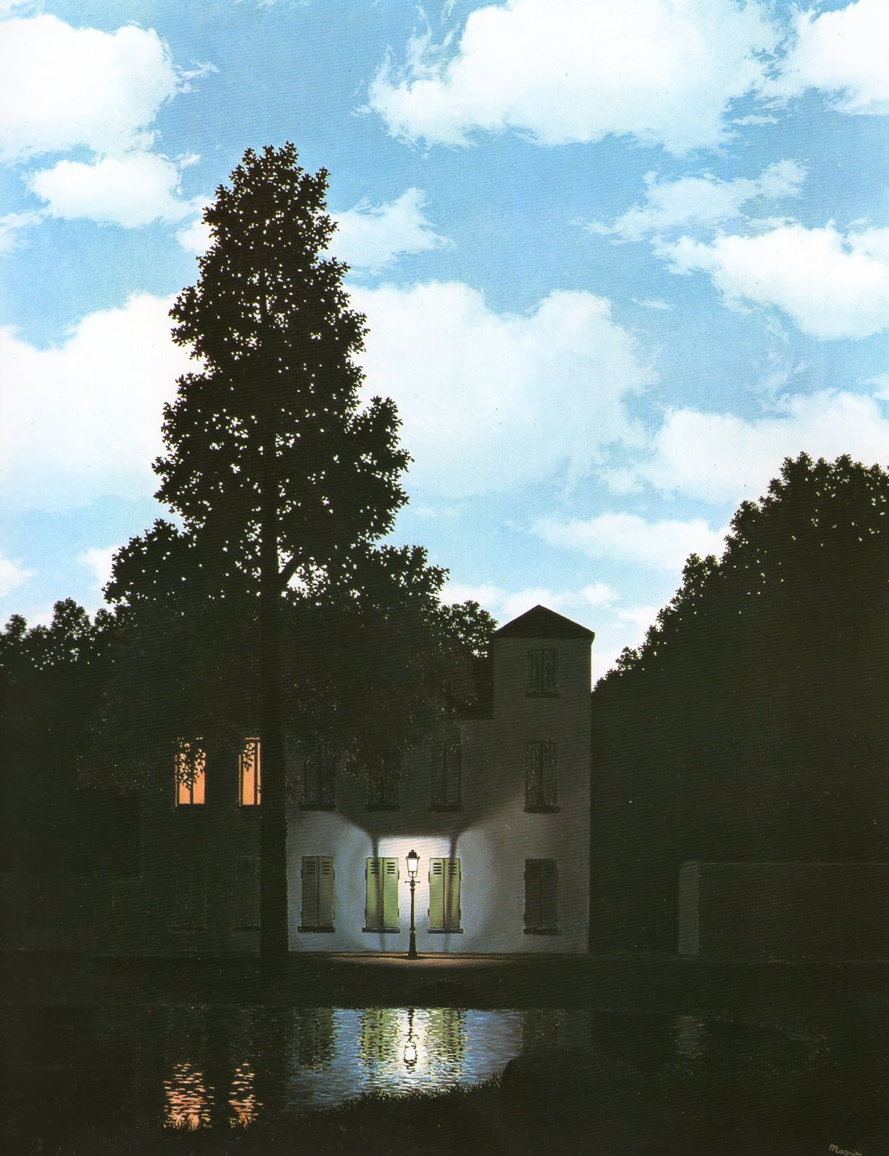
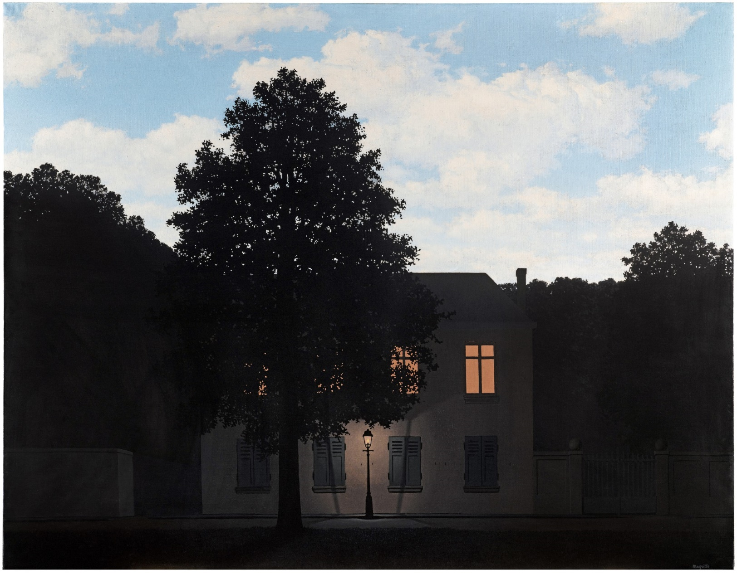
O imperio das luces, sucesión de pinturas de Magritte, entre 1940 e 1960, onde se representa o paradoxo dunha paisaxe nocturna baixo un ceo iluminado de día.

Slide 23
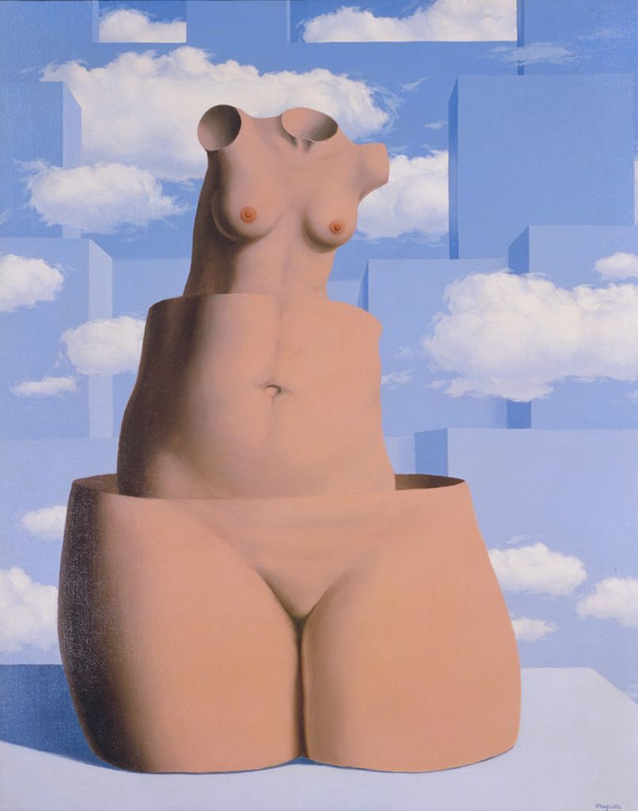
Un tema familiar para Magritte é presentar fragmentos xustapostos do mesmo obxecto, un exemplo podemos atopalo en
Megalomanía de 1962.

Slide 24
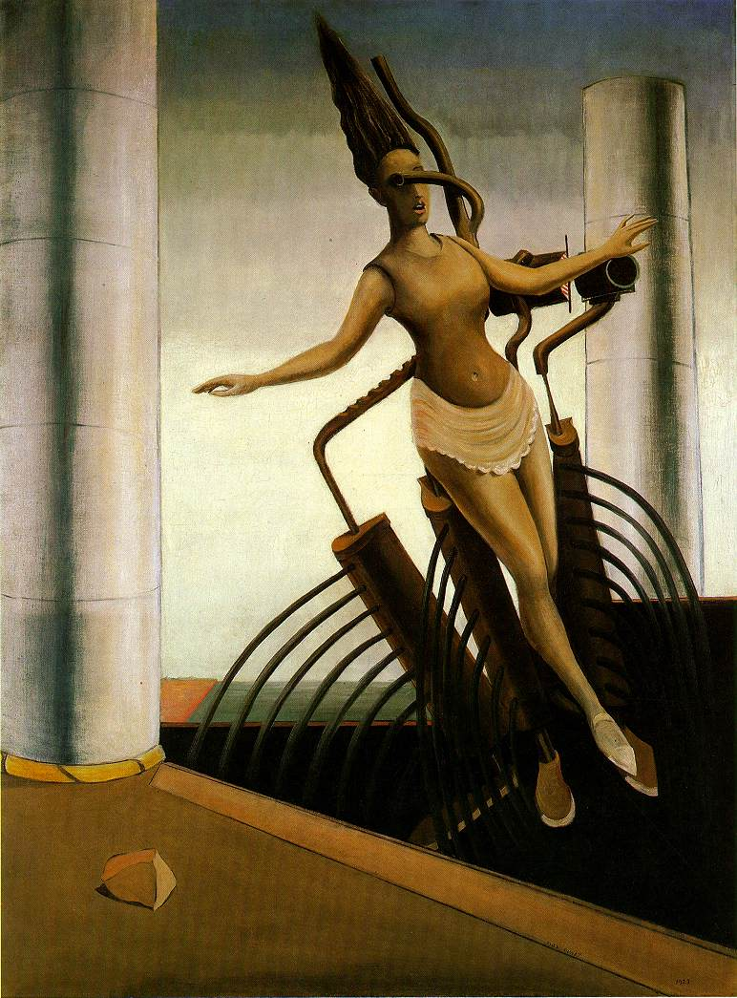
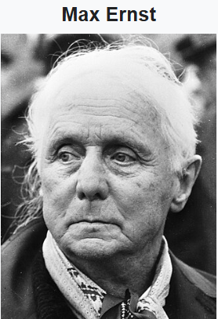
Max Ernst. 1891-1976. Artista francés de orixe alemá:
Acaudillou a corrente automatista do surrealismo e foi o creador do frottage.
De neno experimentou alucinacións, visións de soños e en estado de somnolencia, que reapareceron con maior intensidade en 1925
Muller oscilante.
1923

Slide 25
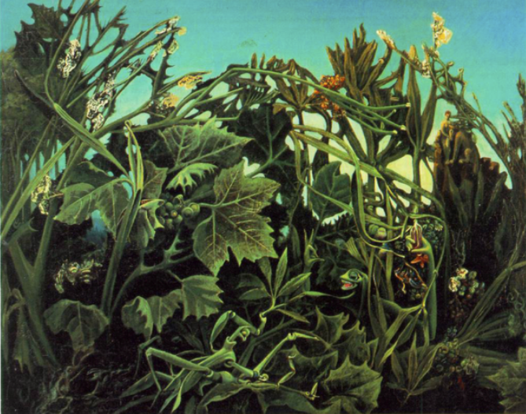
Comezou a pintar sendo estudante de Filosofía, ó mesmo tempo que se interesaba polas teorías do inconsciente de Freud.
Influído nun principio polo Dadaísmo, en contacto con Breton, pasouse ó surrealismo en París en 1922, e empezou a explorar as súas respostas inconscientes desenvolvendo o frottage e a decalcomanía que lle permitían descubrir imaxes a partir da textura de diferentes superficies.
A alegría de vivir. 1936

Slide 26
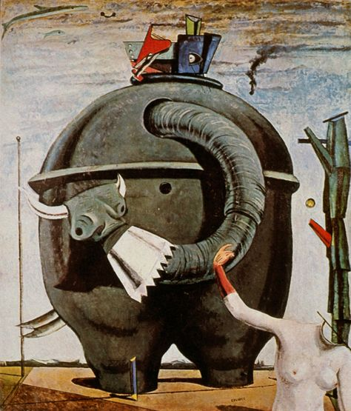
Tamén realizou ricos collages surrealistas utilizando recortes de catálogos, libros de texto técnicos e científicos e impresos sen valor.
Xustapón elementos heteroxéneos para conseguir un efecto estraño nunha nova realidade en que nada é o que parece.
Elefante das Celebes. 1921.
Sobre o Collage, Ernst afirma:
“Deste xeito obtiven unha imaxe fixa e fiel da miña alucinación e transformei en dramas reveladores os meus desexos máis secretos”.

Slide 27
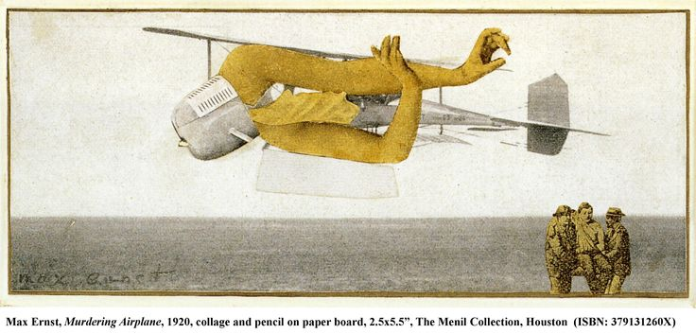
En 1920 realiza a fotomontaxe (collage, recortando e pegando sobre un soporte recortes de diario e tipografías)
O aeroplano asasino.
De tamaño dunha postal, fusiona un antigo biplano cos brazos dunha muller.
Na parte de abaixo un ferido é rescatado do campo de batalla dos sexos.

Slide 28
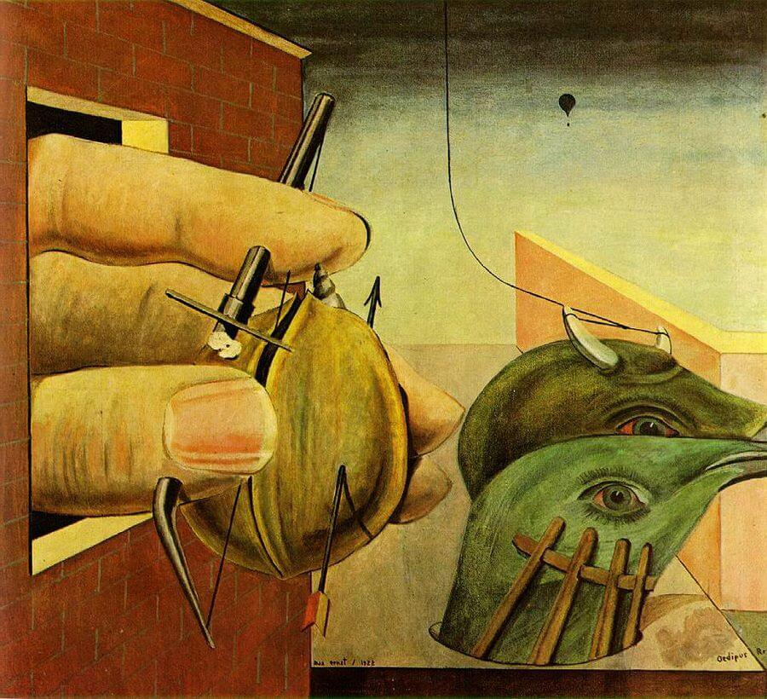
Edipo rei de 1922.
Pintura surrealista do mito de Edipo. Nel aparece unha das súas máis significativas obsesións, xunto cos ollos, os paxaros, de feito Ernst identifícase coa figura do home paxaro.
O home paxaro carece de corpo, en alusión ás teorías de Freud do afastamento do ser humano do sentimento e dunha auténtica comprensión da vida.

Slide 29
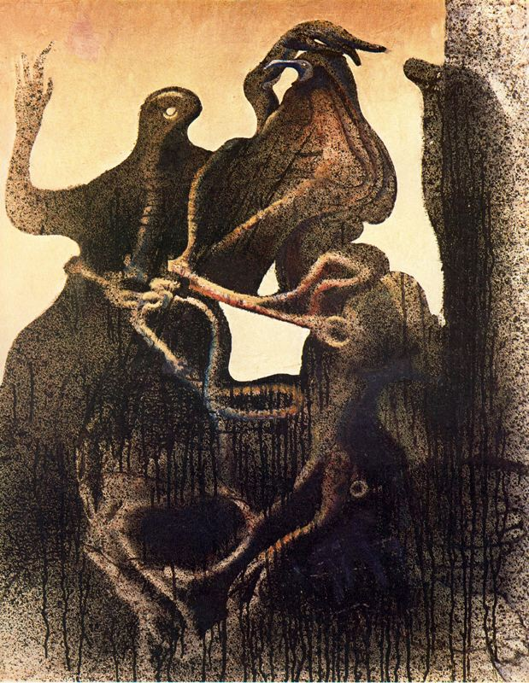
En 1923 pinta Muller oscilante, imaxe surrealista onde intenta reflectir o mundo do inconsciente.
En 1933 pinta a Parella zoomorfa. Ernst identifícase co home paxaro que neste cadro aparece enredado nunha relación sinistra.

Slide 30
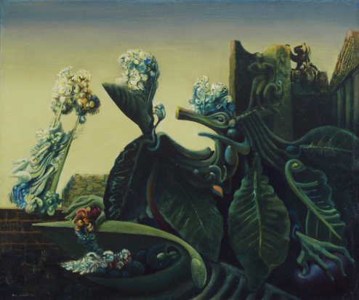
En 1936 pinta 2 paisaxes surrealistas:
o Eco da ninfa
a Alegría de vivir.
A primeira amosa unha fantasía anárquica da natureza con toda a súa ferocidade, unha metáfora da natureza humana, un mundo que se derruba, devorándose a si mesmo.
En Alegría de vivir, a natureza non so aparece hostil, senón en proceso de degradación.
Eco da Ninfa

Slide 31
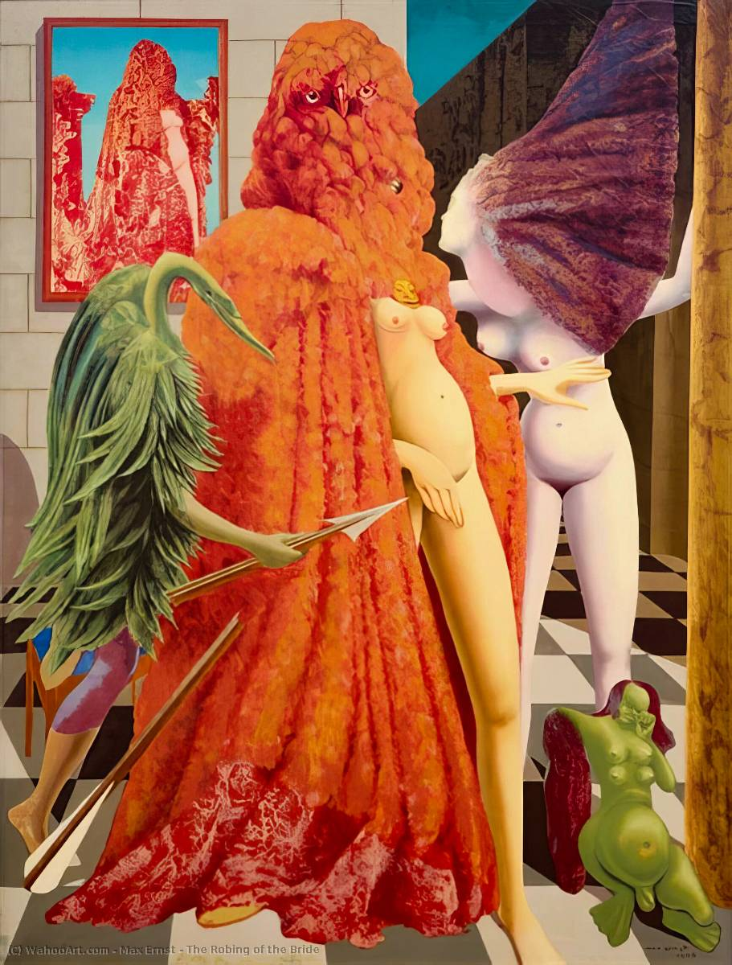
En 1940 pinta o vestido da noiva.
Pinta a noiva pensativa baixo unha capa pesada vermella, a un home paxaro na esquerda, unha cegoña, símbolo da fecundidade que podería ser o propio Ernst.
Unha figura espida cos ollos pechados é apartada mentres que a frecha, símbolo fálico frecuente, dirixe a mirada do espectador.
A figura hermafrodita embarazada de múltiples senos verte unha lágrima pola perda da liberdade sexual.

Slide 32
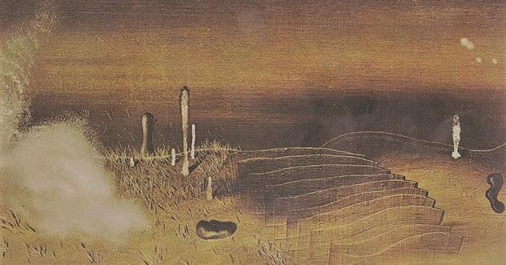
Ives Tanguy: 1900-1955. Pintor surrealista francés. Enlazou cos surrealistas a partir de 1925 despois dunha intensa exploración interior.
En o vello horizonte de 1926 crea aquí o seu estilo persoal cheo de misteriosa formas estrañas que aparecen somerxidas nun océano fantástico.

Slide 33
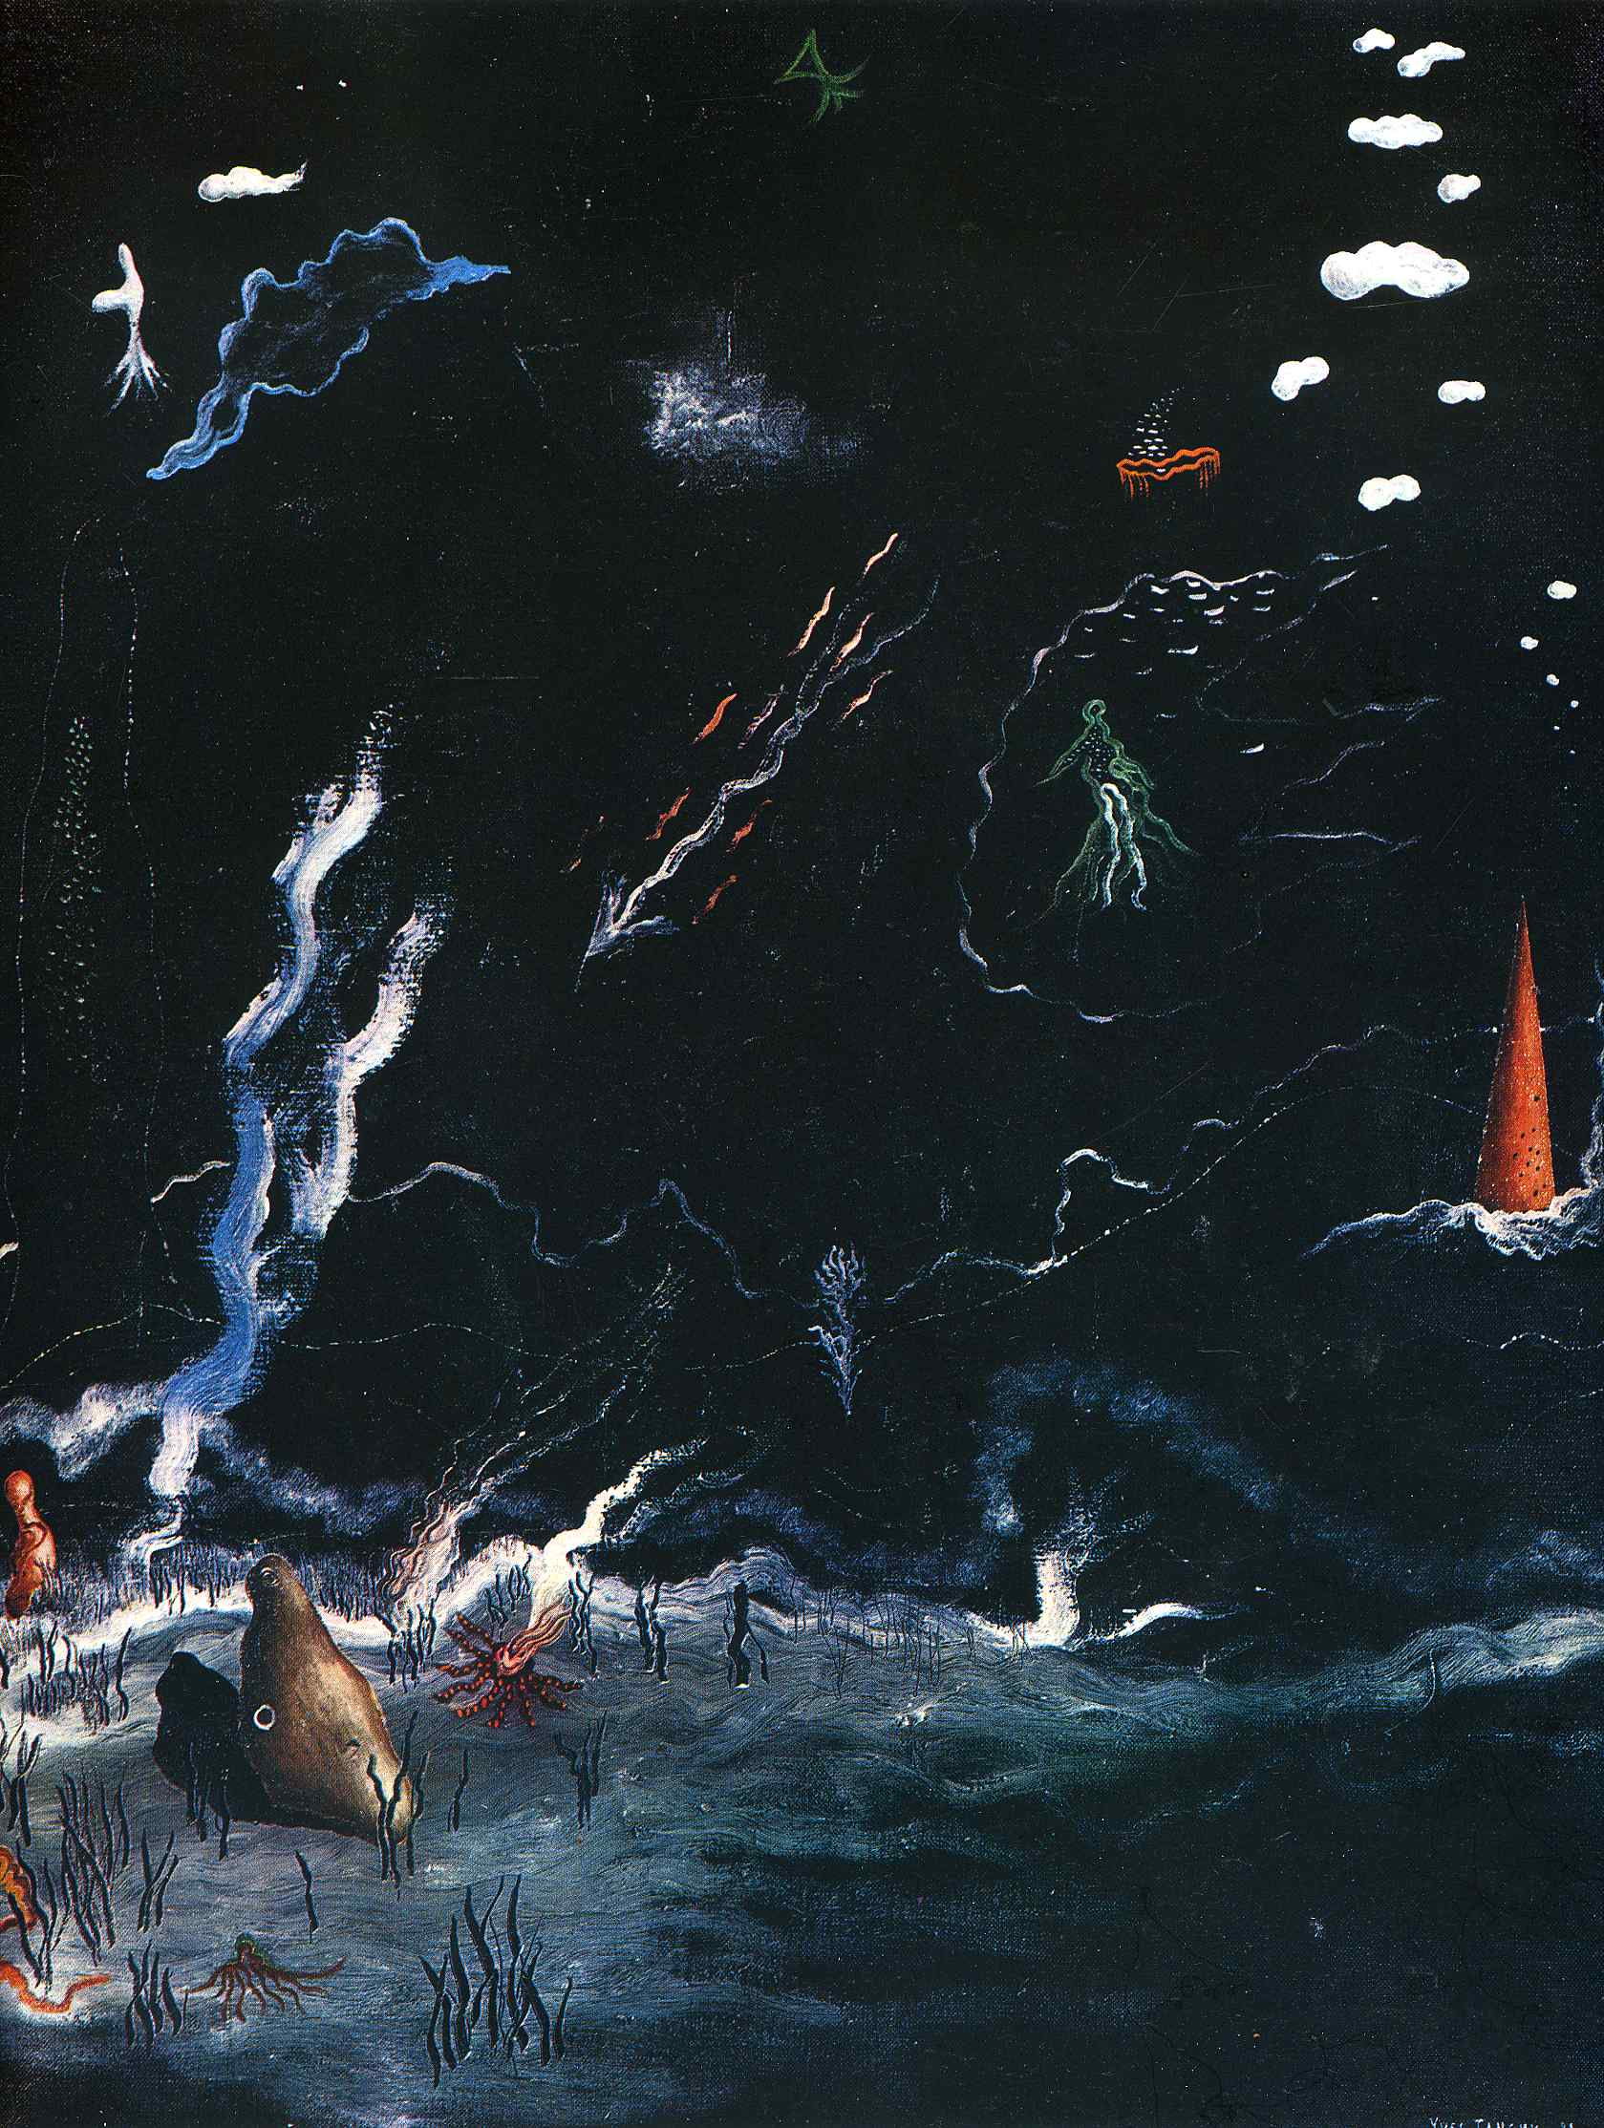
En A Tormenta, 1926, reúne estraños elementos filiformes, algas e meteoritos que frotan nun espazo que parece subacuático ou sideral cun claro aspecto onírico.

Slide 34
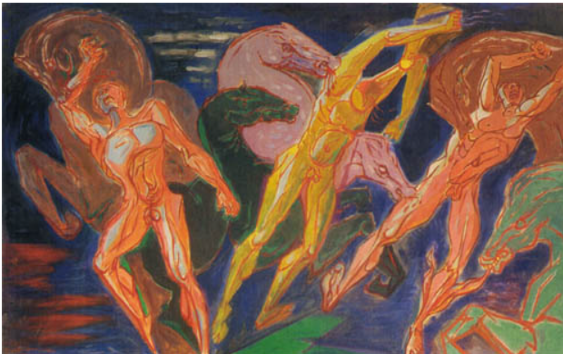
André Masson. 1896-1987. Pintor e gravador francés.
A súa vida e obra ven marcada pola vivencia da 1ª Guerra Mundial onde foi ferido gravemente no peito por un obús.
Esta experiencia traumatizou a Masson que a partir deste suceso comezou a padecer insomnio, pesadelos, ataques de ira e trastornos emocionais...que provocaron nel unha insaciable virulencia contra a condición humana.
Os cabalos de Diomedes

Slide 35
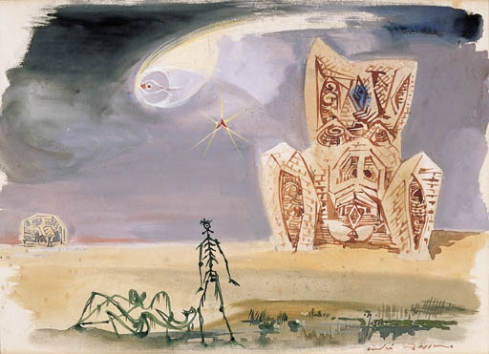
En 1924 coñeceu a Breton e comezou a experimentar o automatismo para afastarse do control consciente.
Atopa nos seus “debuxos automáticos” o seu selo de identidade. Feitos cunha sobresaínte rapidez, como unha frecha ou un foguete, a imaxe nacía do seu lapis ou da súa pluma inconscientemente.
A obra de Masson, pintor do tráxico, revela a súa preocupación metafísica que se manifesta mediante sacrificios, matanzas, metamorfoses, labirintos, temas constantes nas súas obras. Ademais os grandes mitos gregos, Eros, Tanatos, Dionisos...recobran unha nova vida nalgúns dos seus cadros.
Nos seus cadros emprega area e óleo para crear formas aleatorias e estimular a súa imaxinación.
Paisaxe matriarcal.

Slide 36
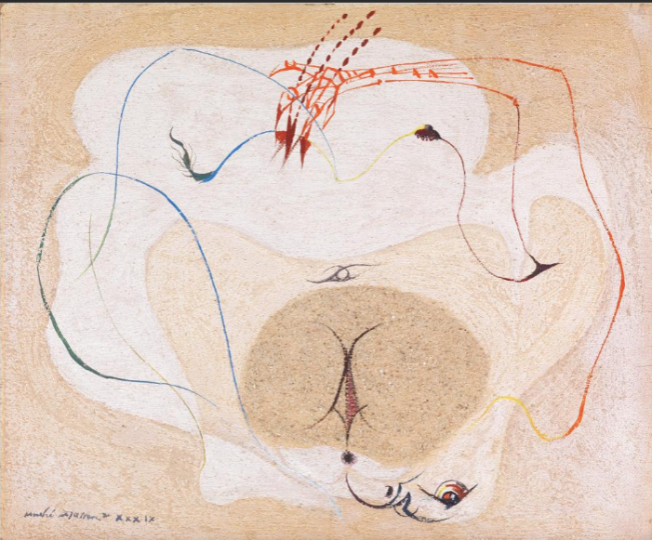
En 1934 pinta Os cabalos de Diomedes, representa o mito das eguas de Diomedes que devoraban ós homes.
En 1937 pinta Paisaxe matriarcal, gouache que reflicte a súa relación cos pintores surrealistas da época.
En 1938 pinta A caída ou a violación, na que amosa 2 feitos opostos, 2 fenómenos contraditorios, inexplicablemente reunidos nunha soa imaxe visual.
En 1939 pinta A terra, con area e óleo. Combina a reflexión erótica coa violencia da garra vermella sobre o peito.
Coas súas últimas obras influíu nos pintores do Expresionismo Abstracto.

Slide 37
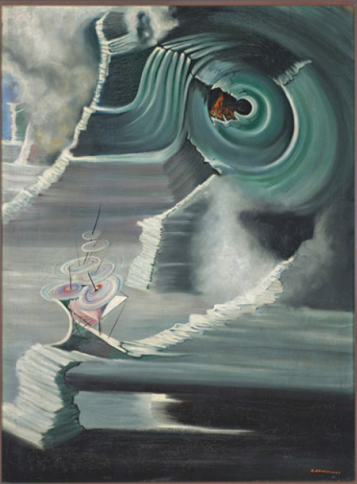

Óscar Domínguez. 1906-1957. Pintor canario famoso polo ensamblaxe de obxectos ferintes que desafían a sensibilidade, a súa obra transita entre a crueldade e o fino humor.
Platillos voadores. 1939.

Slide 38

Explorou as posibilidades da calcomanía, “decalcomanía do desexo”, baseado na transferencia dun papel a outro de acuarelas ou debuxos a tinta mediante unha presión..
Tamén introduciu o azar nas súas pinturas, a partir de manchas de pigmento Coas que impregnaba, por ex. A outra metade dun papel dobrado.
A máquina de coser electro-sexual. 1935.

Slide 39



Joan Miró:1893-1983
Pintor catalán, segundo Breton “probablemente o máis surrealista de todos nós”. Antes de 1920 recibiu a influencia do Fauvismo, presente nas súas brillantes cores, e do Cubismo, na fragmentación das figuras (algunhas obras como Espido con espello e Terra labrada, cun estilo moi persoal), e tamén do Románico de Cataluña, na bidimensionalidade dos seus frescos.

Slide 40

En 1920 viaxa a París onde se relaciona con Picasso e os pintores surrealistas, especialmente con Masson.
Nas súas obras surrealistas crea unha linguaxe propia de símbolos e formas orgánicas, cunha gama de cores brillantes e vivas, especialmente azul, vermello, verde e negro.
Tras un enfrontamento con Breton, trasladouse a Holanda onde realizou os “interiores holandeses.

Slide 41

Durante o período da Guerra Civil (1936-1939) as súas obras están marcadas pola traxedia do conflito.
Un claro exemplo é a súa obra, Bodegón do zapato vello de 1937.
Miró parte dunhas formas cubistas emparentadas coas de Juan Gris, obxectos sen vida que vibran con grande dramatismo e onde emprega unha cor tebrosa.
As figuras parecen desintegrarse como reflexo do horror e do drama que vive España.

Slide 42


En 1940 volve a España. Vaise dedicar ó gravado e posteriormente diversificará a súa actividade, creou escenografías teatrais, esculturas e cerámicas, entre as que destacan os grandes murais para o edificio da UNESCO de París (Murais do Sol e da Noite realizados en 1955 que posúen a frescura e a espontaneidade do debuxo infantil) ou o Pazo de Congresos e Exposicións de Madrid.

Slide 43

Grande parte da súa obra é froito do automatismo psíquico puro, utilizando un clásico debuxo automático co obxecto de trasladar ó papel os misteriosos procesos do inconsciente.
“Comezo a pintar e, conforme pinto o cadro, comeza a afirmarse ou suxerirse, baixo o pincel, A forma convértese, conforme traballo, nun signo que representa a unha muller, un paxaro... A primeira fase é libre, inconsciente. A segunda fase calcúloa coidadosamente”
Este automatismo é predominante na súa obra Nacemento do Mundo de 1925. Nela esparexeu témpera ó azar sobre unha estopa levemente enzoufada cunha esponxa e trapos e a continuación desenvolveu improvisadas liñas e manchas de cor planas sobre ela.

Slide 44

Ademais da maior liberdade do automatismo, Miró obtén co surrealismo a liberdade de explorar os soños ou fantasías infantís e afondar na rica fonte de inspiración que atopou na arte popular catalá, a arte infantil e os cadros de O Bosco. Gustou sempre do debuxo infantil e incluso recorreu ós pictogramas do Neolítico.
Un dos seus temas preferidos é a noite pois é o momento en que se desenvolven os soños. Nas obras surrealistas, onde amosa un dominio maxistral da cor, con grandes e coridas composicións desenvolvidas a partir de signos simples, crea un espazo indefinido onde todos os elementos parecen flotar (can ladrando á lúa, onde parecen flotar a lúa e a escaleira).

Slide 45

A partir de 1923, etapa decisiva da súa obra, pinta unha serie de obras cheas de elementos de creación persoal, signos ou ideogramas, líricos e emotivos, presentes xa na súa obra O Entroido do Arlequín de 1924. Entre estes elementos destacan estrelas, lúas, ollos (emblema para sinalar a presenza do home), espirais, o sol, orellas, animais (cans e gatos que xogan na noite, paxaros, saltóns, insectos...), parénteses (como unha barreira que impide a fuga da enerxía), a escaleira, como símbolo de fuxida e evasión, a esfera, que representa o globo terrestre, formas biomórficas (formas fluídas cor círculos e curvas, referencias á natureza que dan sensación de movemento) formas que lembran amebas, cogombros de mar, tubérculos, seres que se prolongan en raiciñas, punteados, nubes

Slide 46

Unha liña cun ovalo bástanlle para representar un cabalo do demo, figuras con pes enormes simbolizan a forza que emana da terra e nutre o home... Na utilización de criaturas simbólicas pódese percibir a influencia de Pieter Bruegel e El Bosco.
En moitas das súas obras apréciase unha clara tendencia a encher toda a superficie do cadro, con moitos elementos, un canon repetido, como unha coreografía en pleno ceo, cheo de moitos elementos.
En 1924 pinta O campo labrado, paisaxe poboada de estraños seres, unha criatura fusión de home, touro e arado e unha árbore da que brotan unha orella e un ollo.

Slide 47


En 1925, nunha etapa na que, segundo Miró, non facía distincións entre poesía e pintura, pinta Esta é a cor dos meus soños, na que incorpora texto á pintura a modo de poema visual.
No mesmo ano pinta A sesta, na que crea un universo máis alá do aparente con signos que representan a vida real.

Slide 48
A obra máis significativa deste momento é O Entroido do Arlequín, 1924-1925. A perspectiva queda anulada por unha multitude de seres que parecen voar nun espazo sen gravidade. Nunha sala cunha fiestra aberta ó ceo nocturno, uns animais imaxinarios celebran unha festa. Un autómata que está tocando a guitarra e un arlequín con bigotes son os personaxes principais. Ó seu redor aparecen gatos xogando cunhas bolas de lá, uns paxaros poñen ovos dos que saen bolboretas, uns peixes voadores móvense na procura dos cometas. Un insecto escapa dun dado, un mapamundi espera sobre a mesa, unha escaleira que ten unha orella humana enorme proxecta un ollo minúsculo entre os barrotes. Uns ollos, unha constante nas obras de Miró, ábrense sobre cubos, cilindros, conos, Na fiestra que se abre o exterior pódese observar o azul do ceo, unha pirámide negra (representa á Torre Eiffel) unha chama vermella e un sol.
Ana obra apréciase unha clara tendencia a encher toda a superficie do cadro con moitos elementos, xoguetes fabulosos, curiosos animais ou criaturas semihumanas, As cores primarias destacan sobre un ton suave, neutro e cálido do fondo.

Slide 49


Dalí. 1904-1989. Pintor, gravador, escultor, escenógrafo español:
Eugenio Salvador Dalí é un dos artistas máis célebres do surrealismo polo seu estilo, polas paisaxes oníricas e a súa personalidade excéntrica.
De temperamento aloucado, desaprensivo, amigo de extravagancias e desplantes, puxo en execución a súa propia paranoia.

Slide 50


Trasladouse a Madrid para estudar Pintura e residiu na Residencia de Estudantes de Madrid onde iniciou amizade co poeta García Lorca e o futuro director de cine Luís Buñuel (con quen escribiu, xa en París, as películas surrealistas, un can andaluz en 1929, e A idade de ouro en 1930).

Slide 51

Ata 1928 Dalí moveuse entre Cataluña e Madrid.
Nesta primeira etapa a súa obra está influída polo postimpresionismo, o cubismo sintético e o primeiro surrealismo.
Xa amosa unha grande técnica do debuxo en cadros propios do Realismo de entreguerras, como na súa obra Muchacha na fiestra de 1925.

Slide 52


En 1929 trasládase a París onde coñece a Gala, que rematará sendo a súa compañeira e musa, quen o introduce no círculo surrealista de Breton.
A partir de aquí define o seu método paranoico-crítico, no que o artista debía representar de maneira espontánea as asociacións e formas que se creaban na súa mente e que non existían na realidade.
Para a materialización obxectiva do delirio utiliza elementos brandos, como os reloxos, enmarcados en paisaxes e arquitecturas de grande dureza. Ademais introduce a dobre imaxe, como no retrato de Mae West (1934-1935)

Slide 53

Dalí é o inventor do método paranoico-crítico, baseado na capacidade do cerebro para percibir vínculos entre as cousas que racionalmente non están vinculadas.
Realiza asociacións insólitas entre os elementos do cadro e crea unha atmosfera onírica e delirante co obxecto de plasmar sobre o lenzo o irreal ou o soño.
Despoxa os obxectos do seu significado convencional, abrandándoos e cubríndoos de putrefacción ata deixalos nun estado de identificación cun mundo irracional.

Slide 54

. A actividade paranoico-crítica garda relación coa capacidade visionaria do artista de ver 2 ou máis imaxes nunha mesma configuración.
En Mercado de escravos con busto evanescente de Voltaire, as cabezas das persoas en negro con gafas brancas que hai no centro do cadro son ademais os ollos do busto do filósofo.

Slide 55

Na súa obra apréciase un fondo patolóxico e paranoico.
Son unha deliberada representación do seu propio estado psicolóxico suscitado polas lecturas sobre psicoloxía freudiana.
As súas obras exploran o ámbito dos desexos inconscientes e revelan angustia sexual, paranoia e asco.
Moi proclive ó sexual, o erotismo e a aberración sexual asoman nos seus cadros como volicións non controladas.
As súas pinturas manifestan o seu medo obsesivo á relación sexual o que o leva ó onanismo e á ameaza de castración (as pinturas de Guillermo Tell interprétanse como un mito de castración) cun simbolismo obvio.

Slide 56

Por exemplo, unha cabeza de muller que é ademais unha xerra, unha referencia ó tópico freudiano de recipiente como símbolo feminino.
Nesta etapa están presentes as obsesións propias de Dalí, o gusto pola repetición de elementos, a combinación do humano e do monstruoso e grandes espazos dilatados.
Emprega imaxes delirantes e chocantes, personaxes con pálpebras sostidas por muletas, atrofia e hipertrofia dos membros.

Slide 57

Emprega Dalí unhas pinturas dentro doutras, sobre todo collages que, colocados sobre unha pintura moi ó detalle fai imposible que se advirta. Sérvese ademais da dobre imaxe, é dicir, illa parte dunha figura e trasládaa a outro sector do cadro.
Ademais crea os “reloxos brandos”, unha figura que pode ser obxecto de numerosas interpretacións, segundo Dalí “ un paranoico-crítico camembert do tempo e do espazo”.
A brandura indica transitoriedade, ou unha forma de expresar a fraxilidade do tempo.
En canto ás dobres imaxes destaca a obra de 1975 Gala mirando o Mar Mediterráneo. Á distancia de 18-20 metros transfórmase no retrato de Abraham Lincoln.

Slide 58

Tamén nas súas obras advírtese unha obsesión por un mundo que se derruba: as formigas devoran insaciables os corpos, apuntala con forquitas as formas que perigan e os reloxos desfanse como branda cera.
Como contrapunto, estas imaxes conviven con paisaxes de infinitos horizontes nos que conviven as praias de area (Cadaqués) cun vivísimo ceo sen nubes.
A súa técnica é moi depurada e cun detalle moi meticuloso. Definía o resultado como “fotografías de soños pintados a man” Nalgunhas obras utilizaba pinceis finos de marta e unha lupa de xoieiro para os detalles e traballaba progresivamente por capas.

Slide 59

O Grande masturbador: é unha obra de finais de 1929.
Unha das obras máis famosas do período surrealista, reflicte como ningunha a exaltación e profundidade dos desexos eróticos.
É unha temática moi poucas veces representada e menos con claras implicacións autobiográficas.
Pintado poucos meses despois de coñecer a Gala, é un peculiar autorretrato onde a cabeza do masturbador remítese ó propio Dalí (semellante a outros autorretratos de perfil anteriores).

Slide 60

O rostro queda reducido a un grande nariz apoiado no chan, un ollo e longas pestanas.
Baixo a monstruosa cabeza do grande masturbador aparece a minúscula parella dun home espido e unha muller de configuración rochosa.
A paisaxe está determinada polas cunchas de praia, obxectos collidos na beira do mar que lembran os paseos con Gala pola praia de Cadaqués.
A sombra que a parella proxecta lembra a influencia de De Chirico.

Slide 61

A un lado, emerxendo do que podería ser o pescozo, vese outra parella, sen dúbida a mesma que se entrega á satisfacción do seu desexo, simbolizada pola cabeza de león, con prominente lingua e ollos desorbitados.
Neste caso a figura feminina aproxímase a uns xenitais masculinos cubertos por unha especie de calzóns. O lirio que xorde representa a idea de purificación.
Á esquerda unha pequena figura, quizás Dalí, parece haberse desprendido do anzol que o masturbador ten cravado na cabeza para aventurarse cara ó fondo (como o desenlace da acción e podería aludir á rotura dos lazos familiares).

Slide 62

Agarrado á boca hai un saltón, que simboliza os terrores que tiña de neno, cun ventre infestado de insectos, formigas, que simbolizan a putrefacción e a obsesión pola morte, que se desliza pola comisura dos labios.
A obra fai alusión ós múltiples complexos de carácter sexual de Dalí.
Obsérvanse unha serie de elementos iconográficos con connotacións eróticas: o rostro feminino encarado ós xenitais masculinos, os personaxes da zona inferior fundidos nunha estreita aperta, nunha paisaxe desolada nunha atmosfera claramente onírica.

Slide 63

Persistencia da memoria. Cadro pintado en 1931. Aínda que os elementos do cadro son reais, trasládanos a unha evocación dos soños.
Está encadrado dentro dos cadros de paisaxes pouco poboadas que pintou na década dos 30.
En contraste co fondo do mar e o acantilado iluminados polo sol, o primeiro plano é onírico, un espazo atemporal e sen nome.
Unha cabeza durmida xace sobre unha pequena crista rochosa, Crese que sería o perfil do propio Dalí e que a súa forma está inspirada na abrupta costa veciña a Cadaqués (xa aparecera en Enigma do desexo e o Grande Masturbador de 1929).

Slide 64

As longas pestanas e a protuberancia que semella unha lingua poñen de manifesto o erotismo do estraño ser.
Os insectos, segundo Dalí, remiten á putrefacción. Nesta obra, xunto coa mosca, son un memento mori (lembra que has morrer) lembranza da impresión que lle causou na súa infancia ó ver unha lagarta devorada por formigas.
A árbore, unha oliveira solitaria e sen vida, acentúa a desolación da paisaxe. As oliveiras son árbores frecuentes en Cataluña e tradicionalmente a pola de oliveira simbolizaba paz, purificación, abundancia

Slide 65

O reloxo brando ou derretido, non é un elemento racional ou familiar, é un elemento paranoico-crítico (as formigas aniñan neles).
As agullas subliñan a superficie dobrada e o propio concepto do tempo queda en interdito.
Os reloxos aluden claramente ó paso do tempo, á memoria e ó deterioro.
A análise psicolóxica suxire que o reloxo brando simbolizaría o retorno a un estado amorfo ou á lembranza do tempo anterior ó nacemento. Outros críticos interpretáronos como expresión do temor á impotencia, unha das obsesións sexuais de Dalí.

Slide 66

En 1931 pintou As seis aparicións de Lenin sobre un piano e Godiva atopa as ruínas antropomorfas: fantasía retrospectiva, nesta obra representa o personaxe da novela de Wilhelm Jensen que aparece en varias obras surrealistas e é o nome que Dalí lle daba a Gala.
Nunha paisaxe onírica, unha muller abraza os restos dun home fronte a unhas incitantes ruínas.

Slide 67

En 1936 pintou Construción branda con xudías cocidas. Premonición da Guerra Civil.
Pintada 6 meses antes da Guerra Civil española, representa un xigantesco corpo en loita consigo mesmo.
No chan hai un puñado de xudías “era inimaxinable tragarse toda aquela carne inconsciente sen a presencia dalgún farináceo e melancólico vexetal”.

Slide 68

Teléfono afrodisíaco de 1936. Trátase dun teléfono lagosta, unha verdadeira obra de arte surrealista.
Foi un encargo do poeta e coleccionista de arte surrealista Edward James, mecenas de Dalí.
É un teléfono cun auricular de xeso en forma de lagosta.
Os teléfonos e as lagostas tiñan fortes connotacións sexuais para Dalí (Na experiencia multimedia O soño de Venus varias modelos espidas levaban como roupa marisco fresco e os xenitais aparecían cubertos por unha lagosta nas modelos femininas.

Slide 69

A conferencia de Munich ou o enigma de Hitler de 1938, recolle o momento histórico de grande tensión internacional que levou á conferencia de Munich que rematou co acordo da anexión dos Sudetes por Alemaña, coa garantía, evidentemente falsa, de ser a última reivindicación territorial por parte de Hitler.
Dalí traslada toda a emoción do contexto histórico (ameaza dun posible conflito armado europeo) debuxando un teléfono cunha pinga a punto de caer (tensión da espera: pendentes do teléfono, do acordo).

Slide 70

En 1944 pinta Soño cansado polo voo dunha abella ó redor dunha granada, un segundo antes de despertar, no que se aprecia a grande precisión do detalle e debuxo nas obras de Dalí.

Slide 71


Pola súa ambigüidade política, a falta de compromiso e algunhas declaracións reaccionarias (acabará simpatizando co Franquismo), Dalí será expulsado do movemento surrealista por Breton en 1939.
Entre 1936 e 1939 trasládase a Italia onde se entusiasma coa obra de Rafael e Leonardo. Froito desta influencia nacerán obras como a Madona de Port Lligat de 1950, A Última Cena de 1955 ou o Cristo de San Juan de la Cruz de 1951.

Slide 72




En 1940 trasládase ós Estados Unidos, onde permanece ata 1955.
Despois da II Guerra Mundial a súa obra oriéntase ó comercial repetindo sistematicamente a súa produción anterior. A estética da súa obra achégase ó clasicismo e á complexa visión do Barroco.
Realizou decorados para Óperas, obras de Teatro e Ballet.
Colabora con Disney na curtametraxe Destino e con Hitchcock na película “Lembra”.

Slide 73





En 1955 volta a España, onde se instalará definitivamente.
Nas súas obras atópanse referencias plásticas de Picasso, Ernst, De Chirico, Miró, Tanguy e Magritte, así como da técnica académica dos contemporáneos de Meissonier.

